Slide 1
Lokalno povezani s ToyotaGo
Marko Zevnik
Zavod Sopotniki

Slide 2
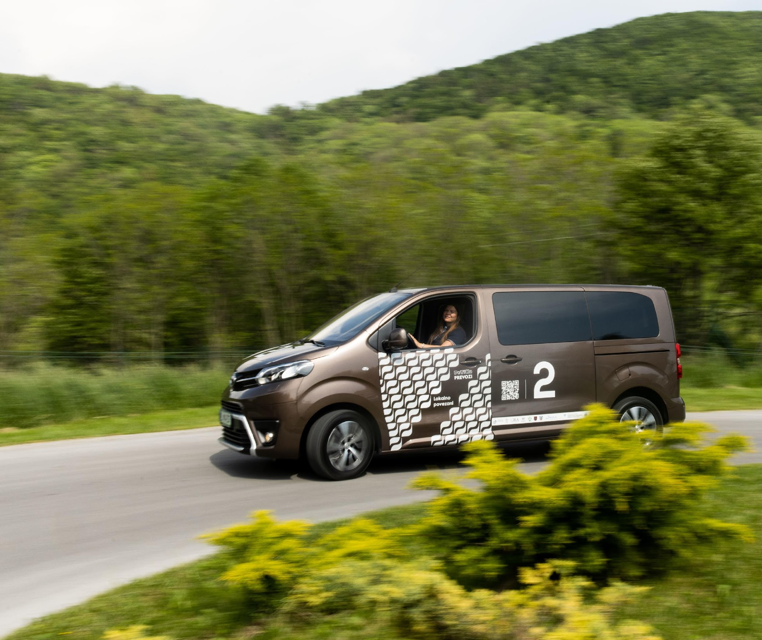

Deležniki projekta
Območna razvojna agencija Krasa in Brkinov d.o.o.
vodilni partner
Zavod Sopotniki - brezplačni prevozi za starejše
partner
Občine Divača, Hrpelje-Kozina, Komen in Sežana
partnerji
Toyota Adria d.o.o.
nosilec platforme ToyotaGo

Slide 3
Prednosti rešitve Lokalno povezni
Prihranek časa, denarja ter razbremenitev staršev in starih staršev
Nižji obratovalni stroški od sistema javnega prevoza
Socialni vidiki: druženje med vožnjo in ohranjanje stikov
Zmanjšanje števila vozil, večja pretočnost prometa, manjši vpliv na okolje
Manj težav s parkiranjem / manjša potreba po parkiriščih
Višja kakovost življenja prebivalcev
Oživljanje podeželja
Nova mobilnostna rešitev, ki omogoča samodejno združevanje prevozov in poskuša na trajnosten način rešiti problematiko mobilnosti na manj poseljenih področjih / podeželju
Za prevoze na treninge, obšolske dejavnosti otrok, službo, opravke, družabne dogodke itd. po ugodni ceni (1,5 EUR – 4 EUR, odvisno od razdalje in števila potnikov)
Na voljo od ponedeljka do petka, med 6:00 in 20:00 z dvema kombijema na območju 4 kraško-brkinskih občin (Divača, Hrpelje–Kozina, Komen, Sežana)
Rezervacija poteka s pomočjo aplikacije ToyotaGo
Več informacij na www.lokalnopovezani.si

Slide 4
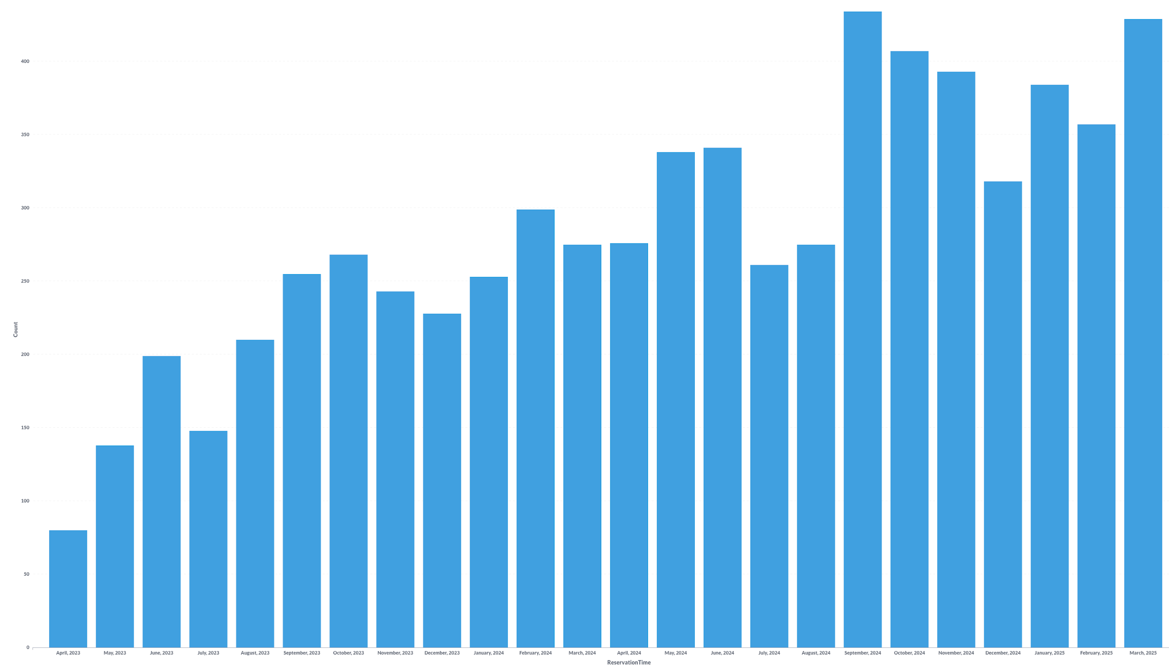
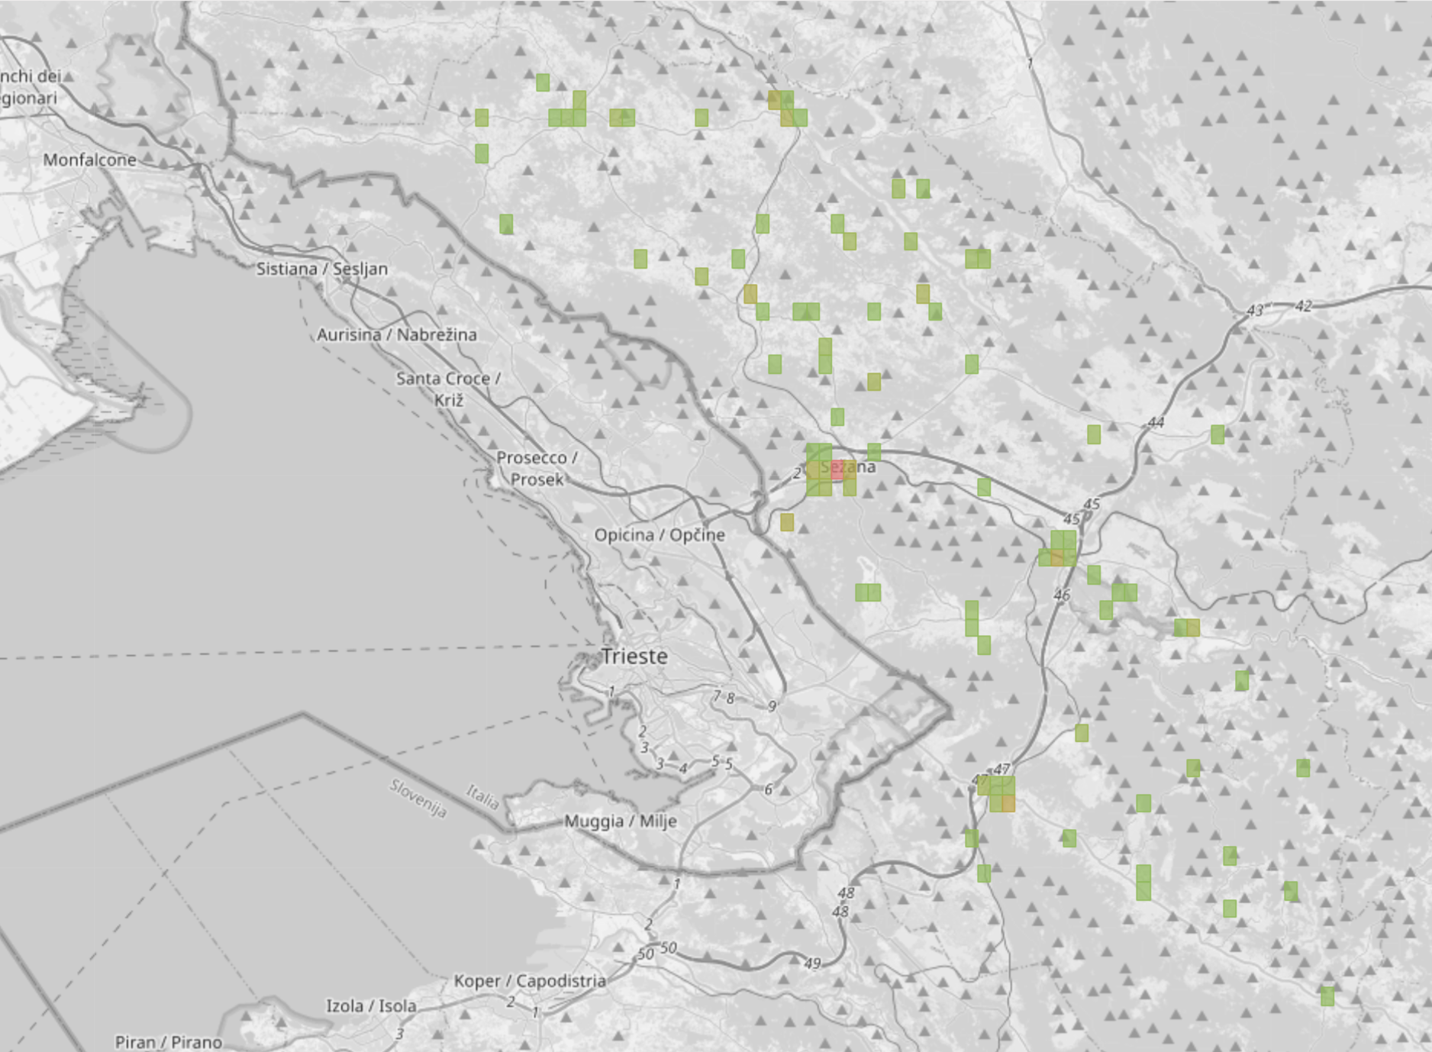
Statistika

Slide 5
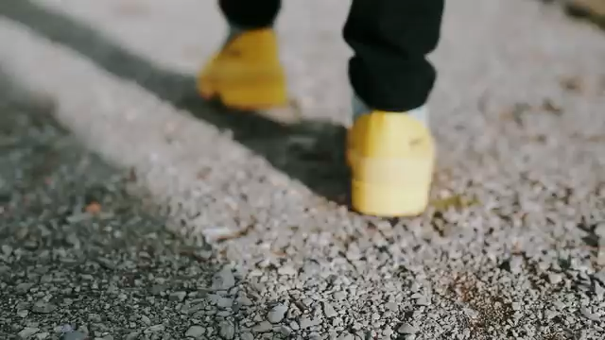
VIDEO: https://drive.google.com/file/d/1LIZPldU2lJbpLO4384RYsctb00tfjAMG/view

Slide 6
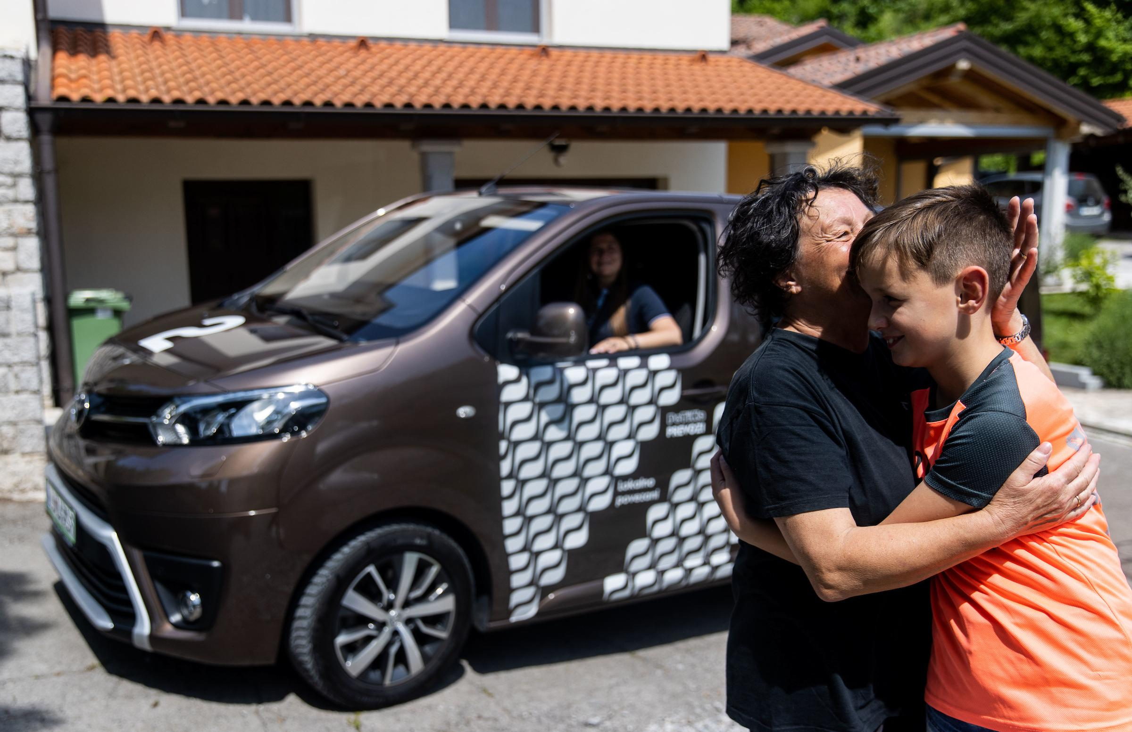
Načini uporabe
Odprti prevozi
  prevoz od vrat do vrat
  poljubna nastavitev časa odhoda/
  prihoda
Prevozi na dogodke
  prednastavljeni dogodki
  možnost zamejitve vstopnih/
  izstopnih točk
Linijski prevozi
  prednastavljen vozni red
  optimizacija: prevoz se opravi le do
  točke, kjer so še potniki (ni “praznih“
  kilometrov)

Slide 7
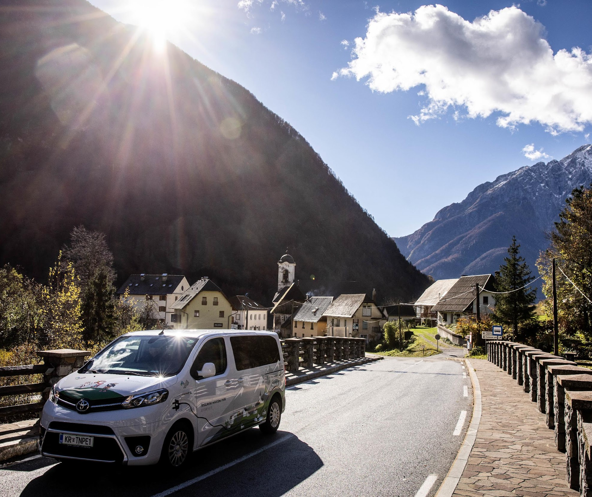
Kje je storitev že implementirana
Kras-Brkini: Divača, Hrpelje-Kozina, Komen, Sežana - “Lokalno povezani”
(2 kombija)
Triglavski narodni park: Bovec, Kobarid, Tolmin, Bohinj in Kranjska gora
(5 električnih kombijev)
Postojna - “Torbar”
(2 kombija)
več enot v vzpostavljanju

Slide 8
Kontakti
Marko Zevnik
Zavod Sopotniki
marko.zevnik@sopotniki.org
040 162 875
Maša Meden
Toyota Adria d.o.o.
masa.meden@toyota.si
040 451 800

